Slide 1
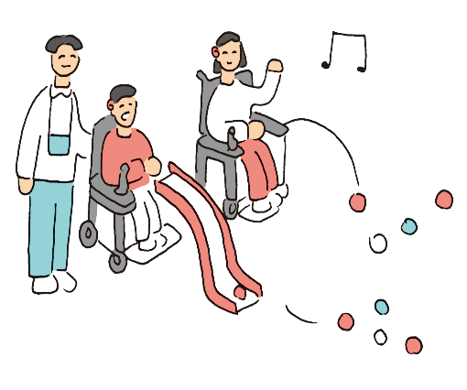
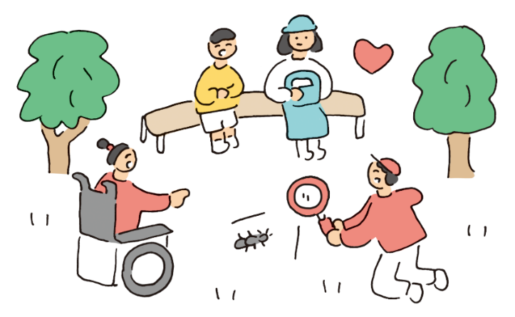

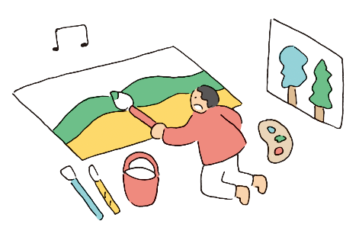

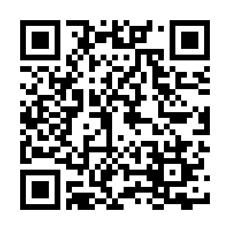
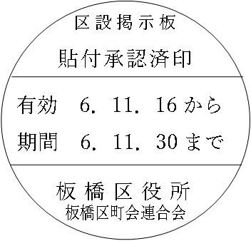

令和６年度
障がい者週間記念行事
記念行事って？
「板橋のいっぴん」にも選ばれた
お菓子の販売やパラスポーツ体験コーナー、スタンプラリーもやってます！
ダンス・コンサートで盛り上がりましょう！
法律で「障害者週間」が制定されたことを記念して、障がいのあるなしに関係なく、みんな一緒に楽しむことを目的とした行事です！
ご来場お待ちしています！
とき
１２月８日（日）午前１０時００分から
ところ
区立グリーンホール
詳しくは
コチラから↓
問合せ：障がい政策課計画推進係 TEL：０３－３５７９－２３６１
FAX：０３－３５７９－４１５９

